Slide 1


Trường Đại học Bách Khoa - Đại học Quốc Gia Tp. Hồ Chí Minh
Khoa Kỹ Thuật Hóa Học – Bộ môn KT Hóa Vô Cơ
Môn: Thí nghiệm Hóa Vô cơ
BÀI 12: KIM LOẠI
CHUYỂN TIẾP NHÓM VIII
TP. Hồ Chí Minh, ngày 24 tháng 08 năm 2021

Slide 2

1. Điều chế
MỤC TIÊU
2. Tính chất Fe²⁺, Fe³⁺, Co²⁺, Ni²⁺
3. Thao tác thí nghiệm

Slide 3
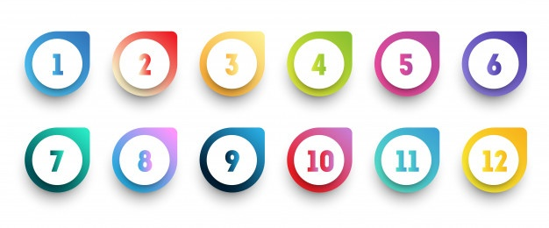
NỘI DUNG
Điều chế muối Morh
Tính chất các hợp chất Fe² và Fe³⁺
Tính chất của hydroxit
Sự đổi màu của muối Co²⁺
Sự tạo phức của Co²⁺ và Ni²⁺ với NH₃ và Cl⁻

Slide 4

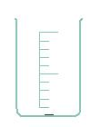
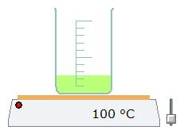
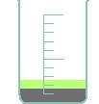
TN1
Điều chế muối Morh
- Cốc 1 thao tác trong tủ hút
- Kết thúc phản ứng khi trong cốc 1 vẫn còn ít bột Fe
- Cân trước 7g (NH₄)₂SO₄
- Lọc nóng: chuẩn bị giấy loc đã xếp
LƯU Ý
1
1
25 ml H₂SO₄ 4N
1
2,5g Fe bột

Slide 5
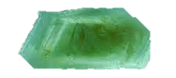
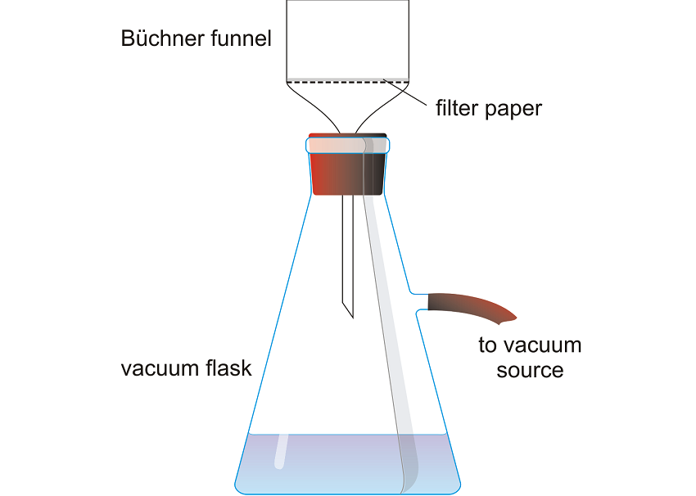
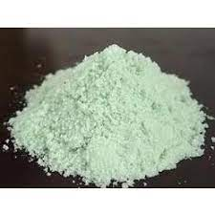
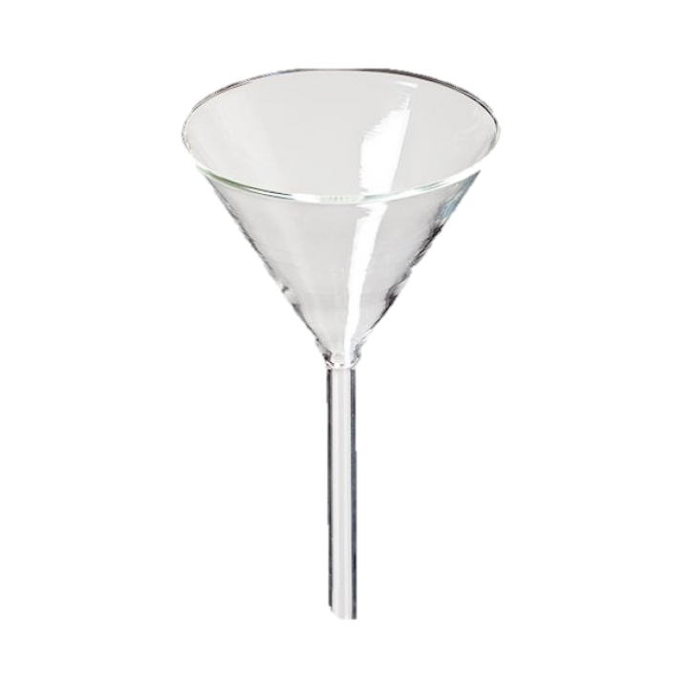

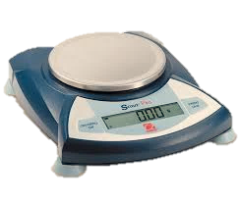

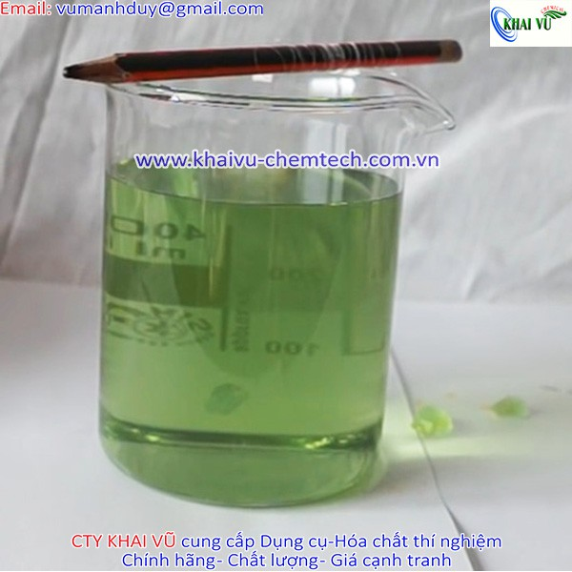
TN1
Điều chế muối Morh
1
2
tan hết SA,
kết tinh
7g (NH₄)₂SO₄

Slide 6
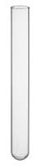
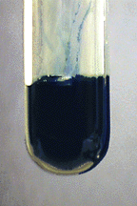
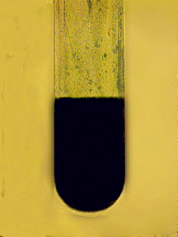
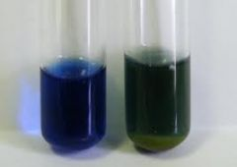
TN2
Tính chất các hợp chất Fe² và Fe³⁺
a.Thử Fe²
+ 5 giọt K₃[Fe(CN)₆]
KFe[Fe(CN)₆] ↓ (xanh turnbull)
1
1
khí ?
5 giọt Fe²
kết tủa ?
+ 5 giọt H₂SO₄
+ 5 giọt Fe²
2
màu dd ?
màu dd ?
+ 5 giọt H₂O₂
+ 5 giọt Fe²
3
+ 5 giọt H₂SO₄
+ 5 giọt K₂Cr₂O₇
màu dd ?
màu dd ?

Slide 7
TN2
Tính chất các hợp chất Fe² và Fe³⁺
a.Thử Fe²
+ 5 giọt Fe²
4
+ 5 giọt H₂SO₄
1
5 giọt KMnO₄
màu dd ?
màu dd ?
5
+ 5 giọt (NH₄)₂S 0,2M
* Quan sát:
- Sự biến đổi màu của dung dich
- Màu kết tủa
- Màu khí thoát ra
* Viết ptpư
kết tủa ?
màu dd
5 giọt Fe²
6
+ 5 giọt NaOH 2N
5 giọt Fe²
kết tủa để ngoài kk ?

Slide 8
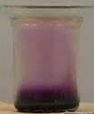
TN2
Tính chất các hợp chất Fe² và Fe³⁺
b.Thử Fe³
kiểm tra với hồ tinh bột ?
+ 2 giọt KI 0.5N
1
1
+ 2 giọt H₂SO₄ 2N
kết tủa ?
* Quan sát:
- Sự biến đổi màu của dung dich
- Màu kết tủa
- Màu khí thoát ra
* Viết ptpư
2 giọt Fe³
+ 1 giọt KSCN
kết tủa ?
2 giọt Fe³
KFe[Fe(CN)₆] ↓ (xanh berlin)
+ 1 giọt K₄[Fe(CN)₆]
kết tủa ?
2 giọt Fe³

Slide 9
TN3
Tính chất của hydroxit
a
+ 2 giọt NaOH 2N
Đun nóng, không lắc
gạn bỏ dd
1
1
kết tủa ?
màu dd
kết tủa ?
màu dd
kết tủa ngoài kk?
5 giọt CoCl₂
khí ?
+ 2 giọt NaOH 2N
+ 2 giọt H₂O₂ 3%
2
kết tủa ?
màu dd
5 giọt CoCl₂
kết tủa ?

Slide 10
TN3
Tính chất của hydroxit
b
+ 2 giọt NaOH 2N
gạn bỏ dd
1
1
kết tủa ?
kết tủa để ngoài kk?
5 giọt NiCl₂
khí ?
+ 2 giọt NaOH 2N
+ 2 giọt H₂O₂ 3%
2
kết tủa ?
màu dd
5 giọt NiCl₂
kết tủa ?
Nhận xét gì về độ bền của các hợp chất hóa trị II, III của Fe, Co, Ni

Slide 11
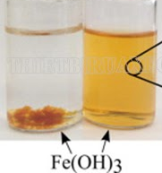
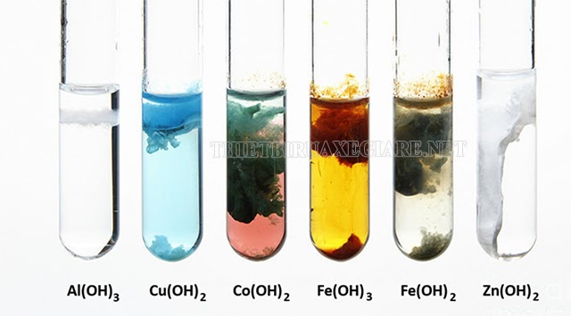
TN3
c
Tính chất của hydroxit
1-1
+ 5 giọt NaOH 2N
+ 10 giọt NaOH đđ
kết tủa ?
1
tủa tan ?
5 giọt Fe²⁺
1-2
+ 5 giọt NaOH 2N
+ 10 giọt HCl đđ
kết tủa ?
tủa tan ?
2 giọt Fe²⁺
2-1
+ 5 giọt NaOH 2N
+ 10 giọt NaOH đđ
kết tủa ?
tủa tan ?
5 giọt Fe³⁺
2-2
+ 5 giọt NaOH 2N
+ 10 giọt HCl đđ
kết tủa ?
tủa tan ?
5 giọt Fe³⁺

Slide 12
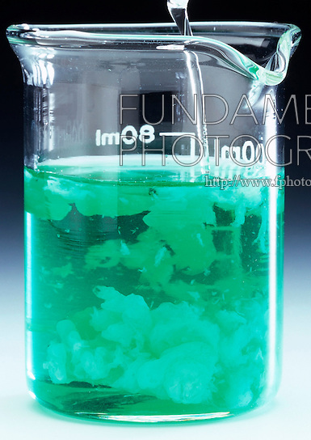
TN3
c
Tính chất của hydroxit
3-1
+ 5 giọt NaOH 2N
+ 10 giọt NaOH đđ
kết tủa ?
1
tủa tan ?
5 giọt Co²⁺
3-2
+ 5 giọt NaOH 2N
+ 10 giọt HCl đđ
kết tủa ?
tủa tan ?
5 giọt Co²⁺
4-1
+ 5 giọt NaOH 2N
+ 10 giọt NaOH đđ
kết tủa ?
tủa tan ?
5 giọt Ni²⁺
4-2
+ 5 giọt NaOH 2N
+ 10 giọt HCl đđ
kết tủa ?
tủa tan ?
5 giọt Ni²⁺

Slide 13
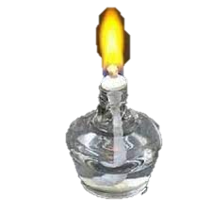
TN4
Sự đổi màu của muối Co²⁺
a
+ Co²⁺ bh
hơ nóng
Giấy lọc
HVC
HVC
1
Viết ptpứ, giải thích
b
+ 1 giọt NH₄OH 2N
+ 1 giọt dimetylglioxime
kết tủa ?
màu dd
5 giọt NiCl₂
Nhận xét vai trò phản ứng Tsugaep trong thực tế?

Slide 14
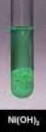
TN5
Sự tạo phức của Co²⁺ và Ni²⁺ với NH₃ và Cl⁻
1
+ 10 giọt HCl đđ
- Ghi nhận sự chuyển màu của dd
- Giải thích
- Viết ptpứ
tủa tan ?
màu dd
5 giọt Co²⁺
1
2
+ 10 giọt NH₄OH đđ
tủa tan ?
màu dd
2 giọt Co²⁺
3
+ 10 giọt HCl đđ
tủa tan ?
màu dd
5 giọt Ni²⁺
4
+ 10 giọt NH₄OH đđ
tủa tan ?
màu dd
5 giọt Ni²⁺

Slide 15

THANK YOU

